Slide 1
PODPISANIE UMÓW W RAMACH FEP 2021-2027
DZIAŁANIE 2.9 Przystosowanie do zmian klimatu
DZIAŁANIE 2.11 Przystosowanie do zmian klimatu – ZIT poza terenem obszaru metropolitalnego
DZIAŁANIE 2.12 Zrównoważona gospodarka wodna
DZIAŁANIE 3.3 Mobilność miejska – ZIT poza terenem obszaru metropolitalnego
DZIAŁANIE 6.9 Infrastruktura zdrowia
DZIAŁANIE 7.1 Rewitalizacja zdegradowanych obszarów miejskich

Slide 2
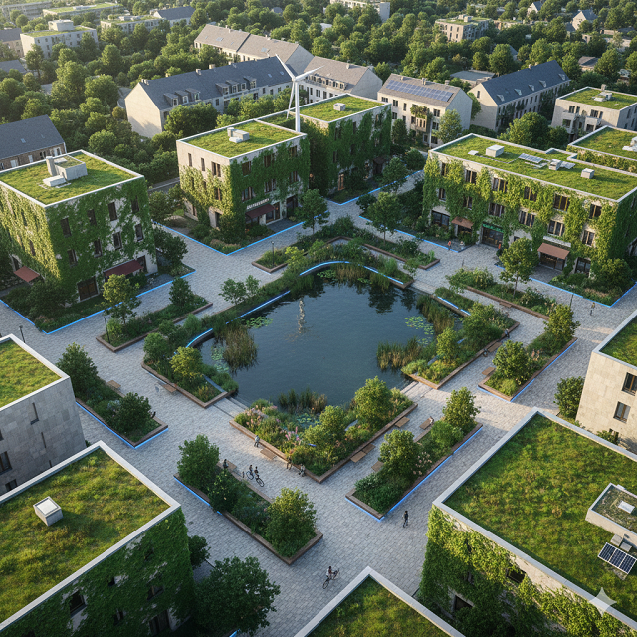
Działanie 2.9 Przystosowanie do zmian klimatu
Wnioskodawca:
Gmina Miejska Łeba
„ZACHOWANIE RÓWNOWAGI EKOLOGICZNEJ POPRZEZ BUDOWĘ I ROZBUDOWĘ BŁĘKITNO-ZIELONEJ INFRASTRUKTURY NA TERENIE OBSZARU FUNKCJONALNEGO STREFA PRZYBRZEŻNA - BUDOWA KANALIZACJI DESZCZOWEJ, ZATRZYMANIE WODY W MIEJSCU OPADU POPRZEZ BUDOWĘ ZBIORNIKA RETENCYJNEGO ORAZ ZMODERNIZOWANIE ZIELONEJ INFRASTRUKTURY W MIEJSCOWOŚCI ŁEBA”
Wartość ogółem:
11 702 925,20 zł
Wydatki kwalifikowalne:
9 514 573,34 zł
Kwota dofinansowania:
8 087 387,33 zł
Poziom dofinansowania:
85 %
Okres realizacji:
1 stycznia 2026 r. – 31 czerwca 2028 r.
W ramach projektu zaplanowano następujące działania:
Budowa kanalizacji deszczowej - długość 1,46 km;
Utworzenie ogrodu deszczowego;
Budowa zbiornika retencyjnego – pojemność 6 500 m3.
Głównym celem projektu jest zwiększenie retencji wody, poprawa gospodarki wodnej, ochrona środowiska oraz poprawa jakości życia mieszkańców Gminy Miejskiej Łeba.

Slide 3
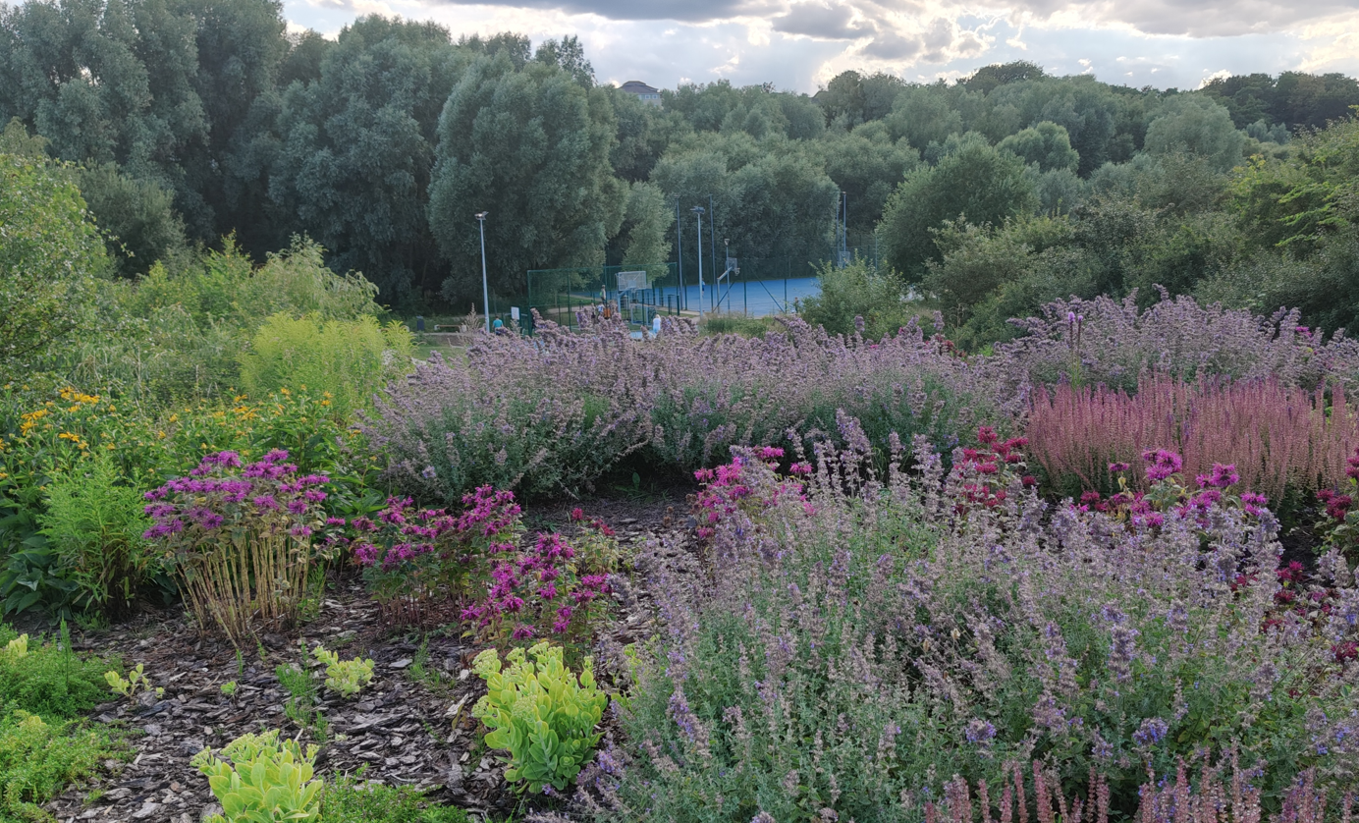
Działanie 2.11 Przystosowanie do zmian klimatu– ZIT poza terenem obszaru metropolitalnego
Wnioskodawca:
POWIŚLAŃSKA REGIONALNA AGENCJA ZARZĄDZANIA ENERGIĄ
„ZAKUP I MONTAŻ INDYWIDUALNYCH SYSTEMÓW MAŁEJ RETENCJI NA TERENIE MOF KWIDZYNA”
Wartość ogółem:
4 941 697,20 zł
Wydatki kwalifikowalne:
4 017 640,00 zł
Kwota dofinansowania:
3 414 994,00 zł
Poziom dofinansowania:
85 %
Okres realizacji:
1 stycznia 2027 r. – 31 grudnia 2028 r.
Główne cele i elementy projektu obejmują:
Zatrzymywanie i gromadzenie wody: Montaż systemów rynnowych, odwodnień oraz zbiorników retencyjnych (naziemnych, podziemnych i otwartych).
Naturalne wsparcie środowiska: Wprowadzenie rozwiązań infiltracyjnych (studnie chłonne, skrzynki rozsączające, drenaże) oraz wymiana nawierzchni nieprzepuszczalnych na przepuszczalne.
Zieloną infrastrukturę: Tworzenie ogrodów deszczowych, nasadzenia roślinności hydrofitowej oraz zazielenianie terenów, co poprawia mikroklimat.
Oszczędność i ekologię: Wykorzystanie zebranej deszczówki do podlewania zieleni i celów gospodarczych, co zmniejsza zużycie wody pitnej.

Slide 4
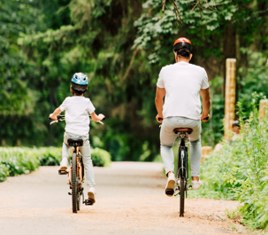
Działanie 3.3 Mobilność miejska – ZIT poza terenem obszaru metropolitalnego
Wnioskodawca:
Powiat Chojnicki
„Przebudowa drogi pieszo-rowerowej przy ulicy Leśnej w Chojnicach”
Wartość ogółem:
1 634 133,04 zł
Wydatki kwalifikowalne:
1 239 006,81 zł
Kwota dofinansowania:
695 689,99 zł
Poziom dofinansowania:
56,15 %
Okres realizacji:
1 czerwca 2026 r. – 30 czerwca 2027 r.
Przedmiotem planowanego projektu jest budowa drogi dla ruchu rowerowego przy ulicy Leśnej w Chojnicach na odcinku od skrzyżowania z ul. Bytowską (DW212) do zjazdu na teren lotniska dla helikoptera przy Szpitalu Specjalistycznym w Chojnicach.
W ramach przedmiotowej inwestycji wybudowana zostanie:
droga dla rowerów o długości 225 m,
droga dla pieszych i rowerów długości 181 m.

Slide 5

Działanie 3.3 Mobilność miejska – ZIT poza terenem obszaru metropolitalnego
Wnioskodawca:
Gmina Nowy Staw
„BUDOWA DROGI ROWEROWEJ WZDŁUŻ DROGI POWIATOWEJ 2340G NA ODCINKU NOWY STAW-BRZÓZKI DO GRANICY Z GMINĄ NOWY DWÓR GDAŃSKI”
Wartość ogółem:
7 649 321,21 zł
Wydatki kwalifikowalne:
6 218 960,33 zł
Kwota dofinansowania:
5 241 217,69 zł
Poziom dofinansowania:
84,28 %
Okres realizacji:
15 stycznia 2027 r. – 31 października 2027 r.
Zakres projektu obejmuje budowę 4,4 km drogi rowerowej wraz budową i przebudową oświetlenia. Będzie ona prowadziła wzdłuż drogi powiatowej 2340G od skrzyżowania ulicy Żuławskiej i Gdańskiej w Nowym Stawie w kierunku miejscowości Brzózki, biegnąc przez całą miejscowość, a następnie dochodząc do granicy z powiatem nowodworskim.

Slide 6

Działanie 6.9 Infrastruktura zdrowia
Wnioskodawca: Gmina Chojnice
Wartość ogółem projektu: 1 928 742,84 zł
Wydatki kwalifikowalne projektu: 1 737 741,07 zł
Kwota dofinansowania: 1 283 408,18 zł
Poziom dofinansowania: 73,85 %
Okres realizacji: 15.06.2026 r. – 31.12.2027 r.
Projekt zakłada doposażenie 7 placówek
medycznych w nowoczesny sprzęt diagnostyczny
oraz uruchomienie mobilnych i stacjonarnych
Punktów Diagnostycznych. Inwestycja obejmuje
także modernizację infrastruktury IT i rozwój e-zdrowia,
zwiększając dostępność i jakość świadczeń POZ.
„WDROŻENIE NOWYCH TECHNOLOGII WSPIERAJĄCYCH OPIEKĘ MEDYCZNĄ W GMINIE CHOJNICE”

Slide 7
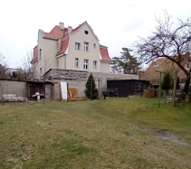
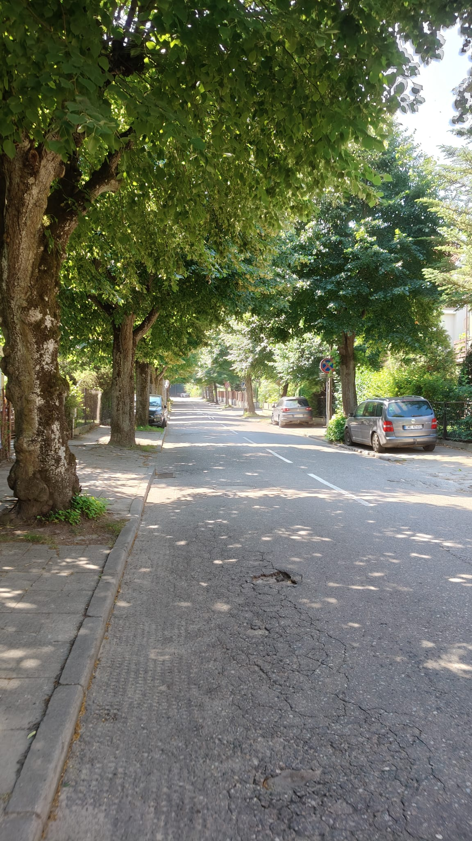
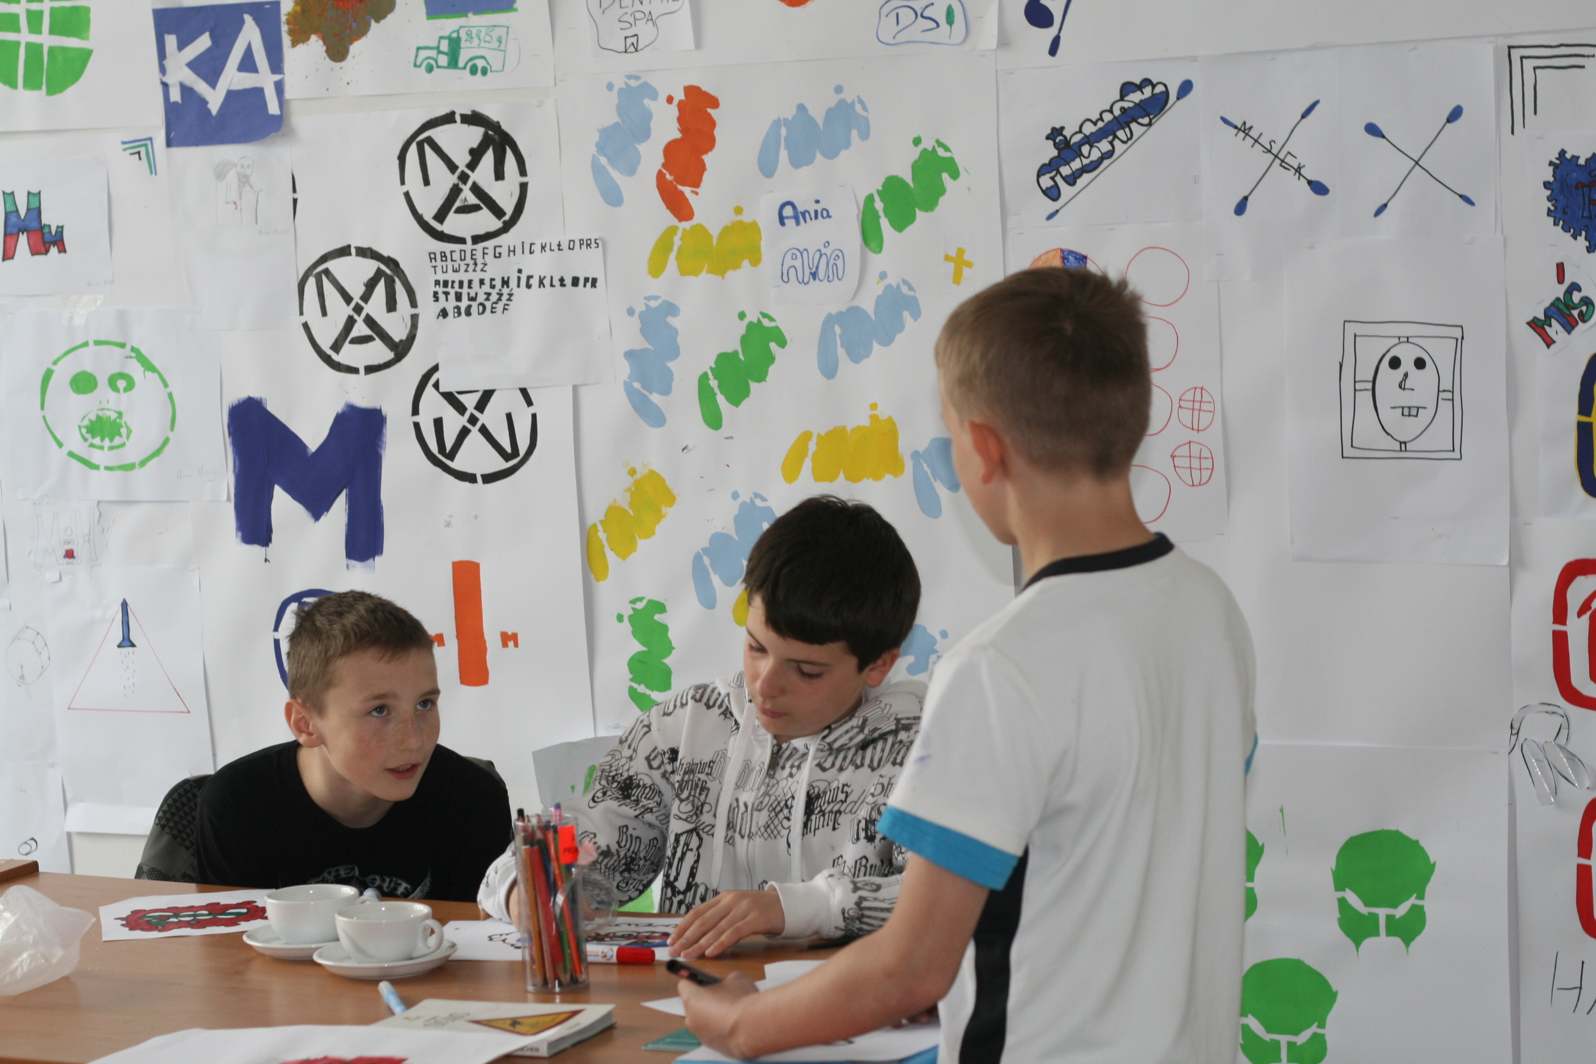
Działanie 7.1 Rewitalizacja zdegradowanych obszarów miejskich
Wnioskodawca: Gmina Miasta Wejherowa
Wartość ogółem projektu: 12 726 224,24 zł
Wydatki kwalifikowalne projektu: 7 943 148,78 zł
Kwota dofinansowania: 6 736 709,38 zł
Poziom dofinansowania: 84,81 %
Okres realizacji: 01.04.2026 r. – 31.12.2029 r.
Przedmiotem projektu jest:
kompleksowe zagospodarowanie 4 przestrzeni publicznych
zagospodarowanie historycznej ulicy Hallera wraz z poprawą warunków siedliskowych drzew
inicjatywy społeczne i podwórkowe aktywizujące lokalną społeczność
„Rewitalizacja Śródmieścia Wejherowa – etap II”

Slide 8
Dziękuję za uwagę.

